Slide 2
Programa da Sessão
Parte 1 – Apresentação do Sistema de Reconhecimento da Qualidade e Excelência de Serviço.
Parte 2 – Esclarecimento de Questões Acerca do Sistema de Reconhecimento e Apresentação de Candidaturas.

Slide 3
Parte 1
Apresentação do Sistema de Reconhecimento da Qualidade e Excelência de Serviço

Slide 4
Sumário da Apresentação
Enquadramento: A Estratégia Regional para Qualidade.
A Plataforma para a Qualidade e Excelência de Serviço.
O Modelo para a Qualidade de Serviço.
Organização do Sistema de Reconhecimento.
O Site e a Ferramenta de Autoavaliação.
Formação Para Dinamizadores e Avaliadores.
Os Níveis de Reconhecimento.
Apresentação de Candidaturas.
Programa da Sessão

Slide 5
A Estratégia Regional para a Qualidade
Implementada pela Resolução nº 276/2005 do Governo Regional da Madeira.
Elaborada com o objetivo de posicionar estrategicamente a Região numa posição relevante na Qualidade a nível nacional e internacional, transformando-a numa verdadeira Região de Excelência.
Em 2013 foi revista, reformulada e adaptada ao contexto atual e aos desafios da Região Autónoma da Madeira para o período de 2014 a 2020.

Slide 6
Visão Estratégica | 2014 - 2020
“Madeira: Região de Excelência.
Reconhecida como Líder a Nível Nacional e uma Referência Internacional em Qualidade de Serviço e Hospitalidade.”

Slide 7
Plataforma Para a Qualidade e
Excelência de Serviço
“Criação na RAM de uma Plataforma para a Qualidade e Excelência de Serviço, que visa contribuir para a afirmação de um modelo para a Qualidade de Serviço na Região.”
Iniciativa Estratégica IE.1.1.A

Slide 8
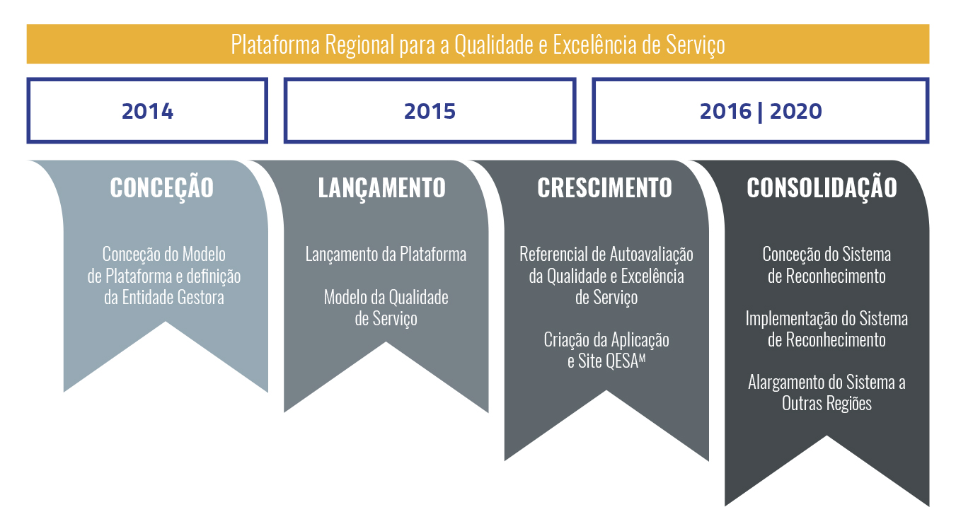
Plataforma Para a Qualidade e
Excelência de Serviço

Slide 9
O Modelo Para a Qualidade de Serviço
Desenvolvido pela Plataforma para a Qualidade e Excelência de Serviço.
Baseado nas melhores práticas internacionais, sobretudo no “Service Quality Body of Knowledge” (SQBoK) da ASQ.

Slide 10
O Modelo Para a Qualidade de Serviço

Slide 11
O Modelo Para a Qualidade de Serviço
Este modelo identifica a qualidade de serviço através da comparação entre a perceção do serviço recebido e a expectativa que o cliente tinha relativamente ao mesmo.
É aplicável aos diferentes tipos de serviços (serviços públicos, serviços tradicionais, serviços de interesse económico geral, serviços internos, serviços de apoio à produção e serviços de transação), e assenta em quatro conceitos chave e requisitos de gestão da qualidade de serviço.

Slide 12
O Modelo Para a Qualidade de Serviço
Conceitos Chave de Qualidade de Serviço
Foco no Cliente e no Mercado;
Foco nos Colaboradores;
Prestação do Serviço;
Comunicação.
Gestão da Qualidade de Serviço
Liderança;
Definição e Implementação da Estratégia;
Sistema de Gestão de Serviço;
Gestão de Processos;
Medição e Análise;
Gestão da Informação;
Envolvente e Infraestrutura;
Hospitalidade.

Slide 13
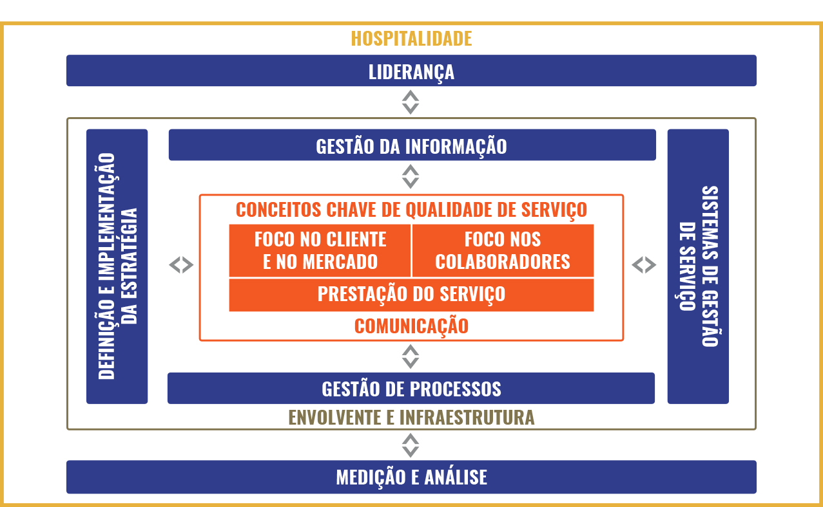
O Modelo Para a Qualidade de Serviço

Slide 14
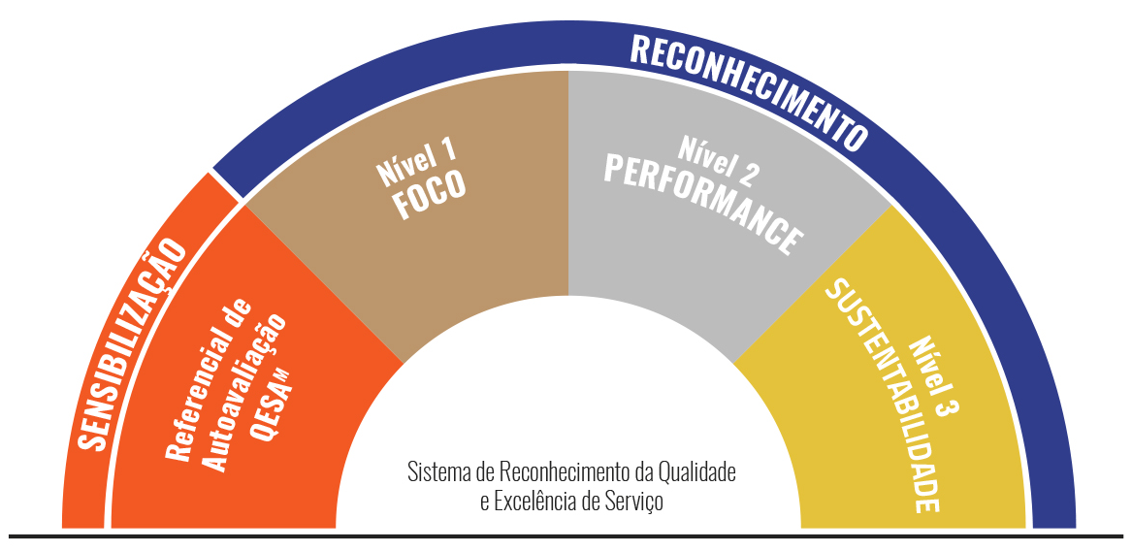
O Sistema de Reconhecimento

Slide 15
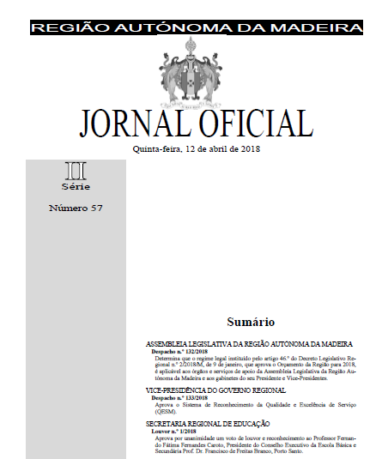
O Sistema de Reconhecimento
Formalmente instituído pelo despacho n.º 133/2018, de 12 de abril, da Direção Regional da Economia e Transportes.
Publica o Regulamento do Sistema de Reconhecimento da Qualidade e Excelência de Serviço (QESM).

Slide 16
Coordenação e Gestão do Sistema
Coordenação e supervisão global do Sistema;
Promoção e divulgação;
Estabelecimento das regras e critérios do Sistema (formação, preços, marcas, etc.);
Atribuição do reconhecimento.
Governo Regional (DRET)
(Entidade Coordenadora do Sistema)
Atribuições
Protocolo de
Delegação de
Competências
Operacionalização do sistema;
Promoção e divulgação;
Formação e qualificação das pessoas no âmbito do sistema;
Receção das candidaturas;
Avaliação das candidaturas.
Associação Portuguesa para a Qualidade
(Entidade Gestora do Sistema)
Atribuições
Avaliadores
Dinamizadores da QS
Organizações Candidatas

Slide 17
A Ferramenta QESA^{M}
O QESA^{M} é uma ferramenta de questionário para a autoavaliação da Qualidade de Serviço.

Slide 18
A Ferramenta QESA^{M}
O Recurso ao QESA^{M} Permite:
Ajudar as organizações regionais na caracterização da sua situação atual no que respeita à qualidade de serviço;
Aferir a existência de uma visão comum sobre os principais pontos fortes e áreas a melhorar;
Estimular a melhoria contínua da qualidade de serviço;
Encorajar as organizações a monitorizar regularmente o seu progresso do domínio da qualidade de serviço.

Slide 19
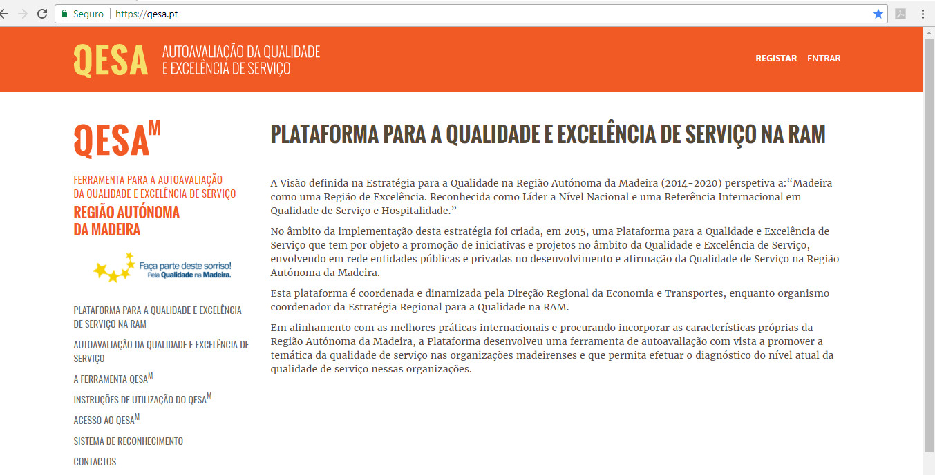
O Site na Internet
https://qesa.pt/

Slide 20
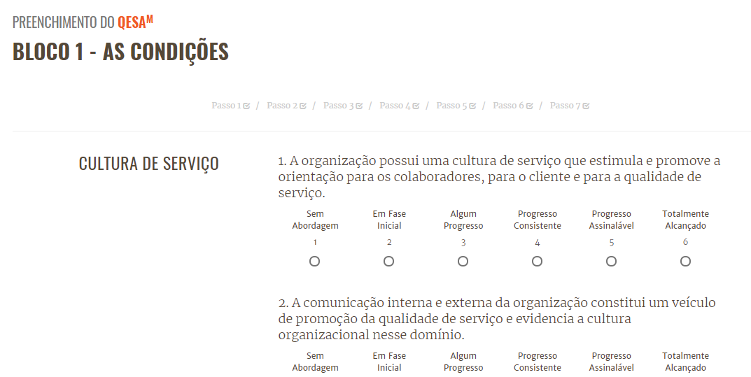
O Questionário QESA^{M}
https://qesa.pt/

Slide 21
Formação Para Dinamizadores e Avaliadores
Formação Inicial Para Dinamizadores da Qualidade de Serviço | Nível 1 (7 horas).
Formação Inicial Para Dinamizadores da Qualidade de Serviço | Nível 2 (7 horas).
Formação Inicial Para Avaliadores no Âmbito do Sistema de Reconhecimento (7 horas).

Slide 22
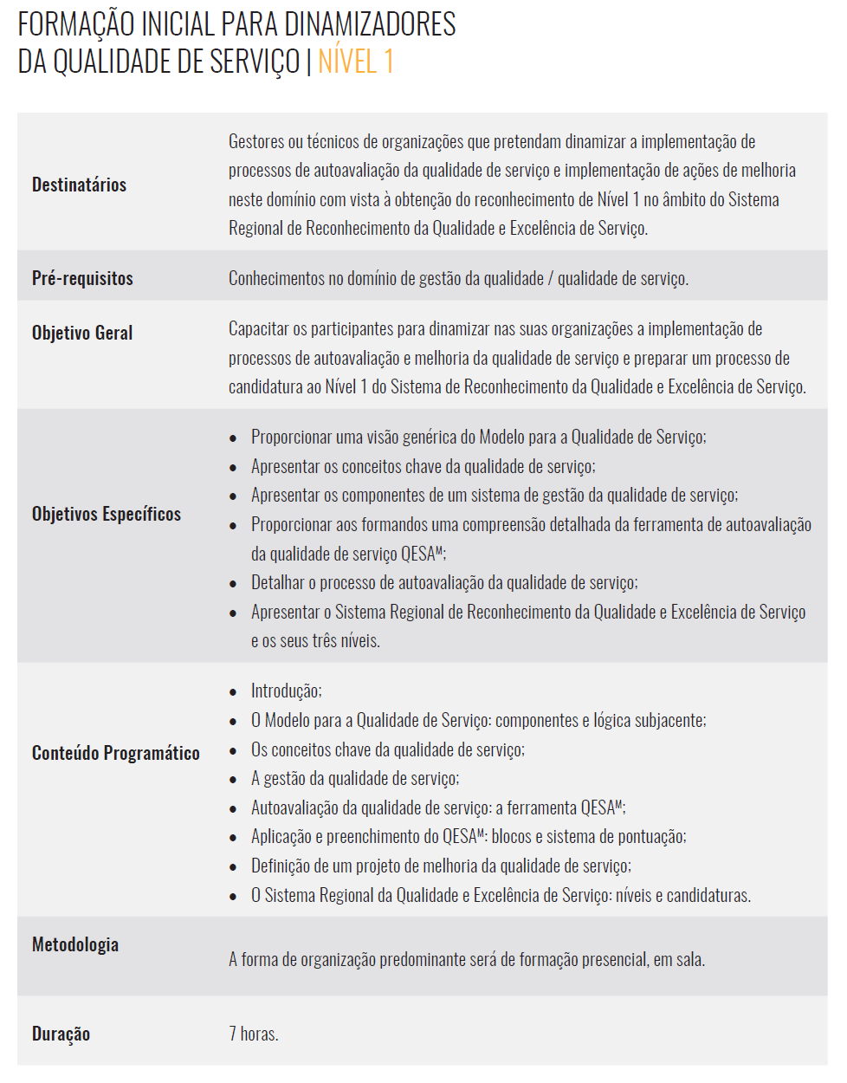
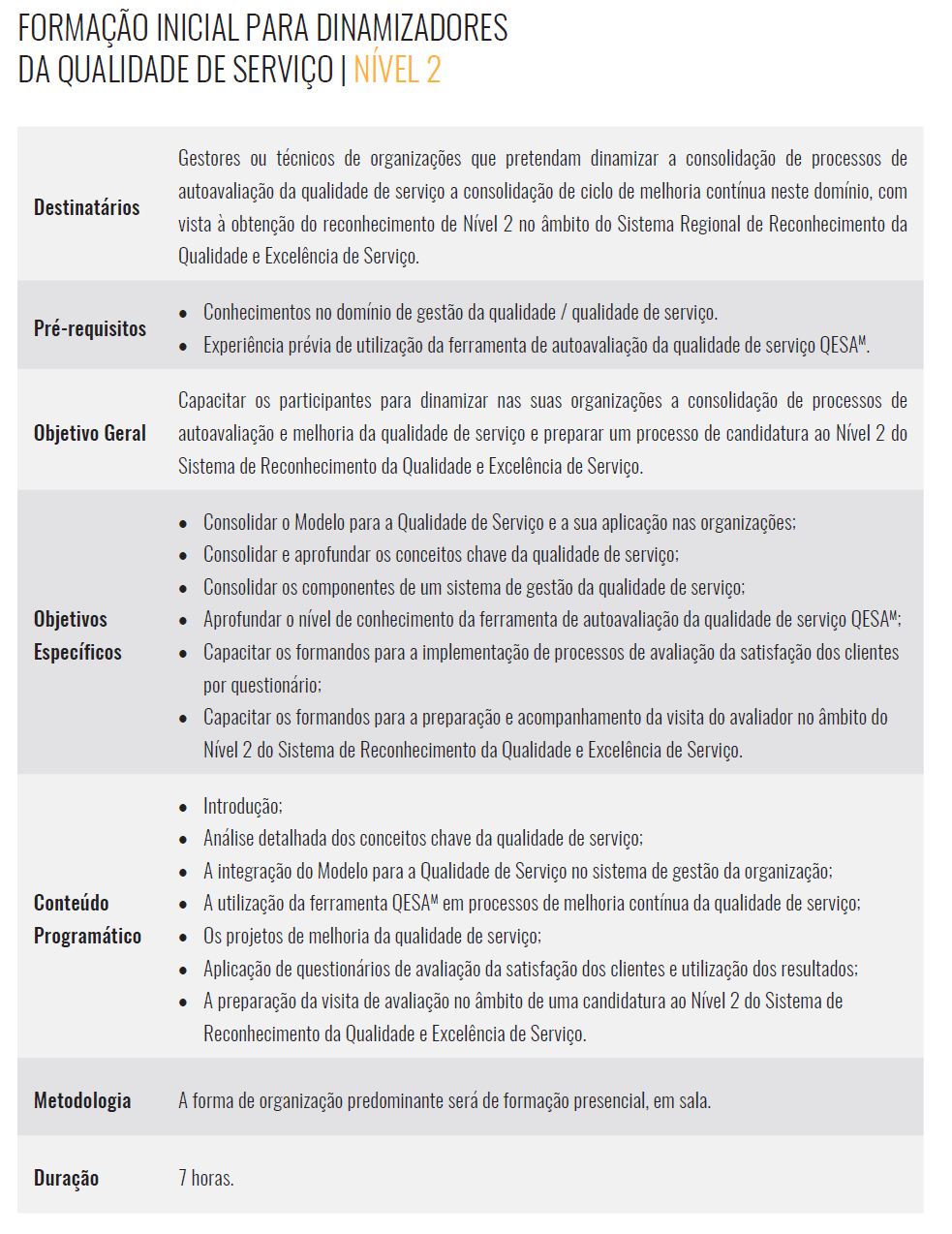

Slide 23
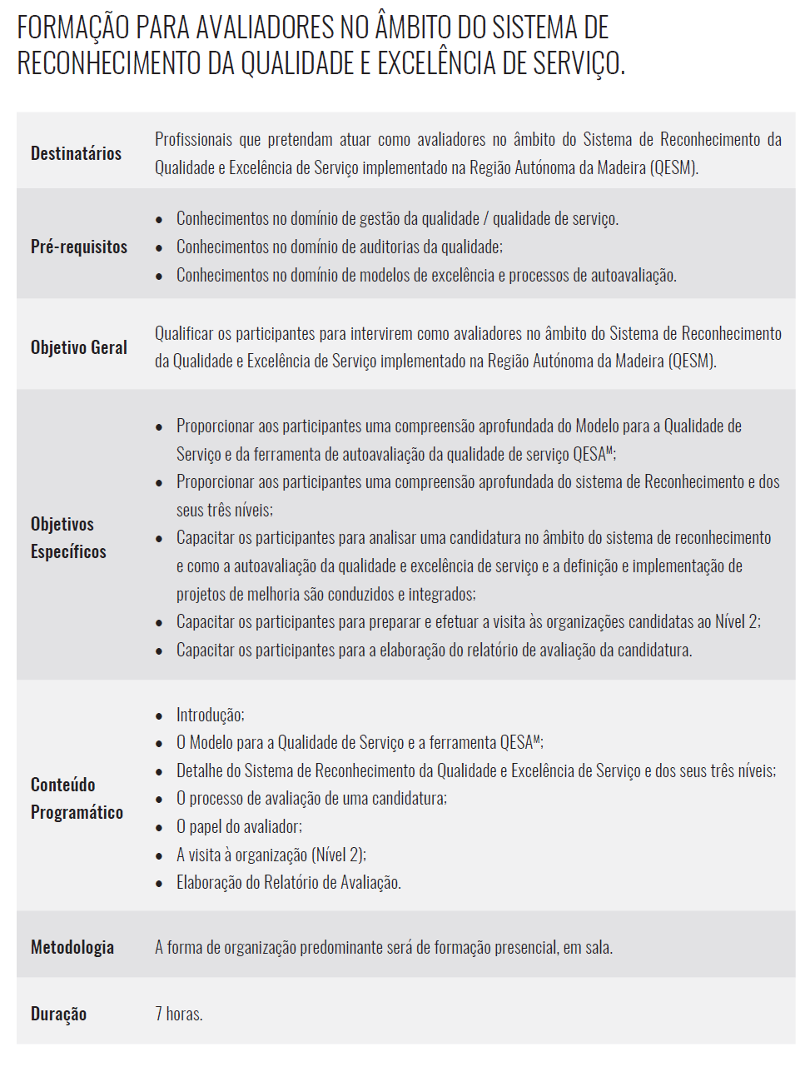

Slide 24
Os Níveis de Reconhecimento

Slide 25
O Nível 1 - Foco
Frequência da formação inicial pelo(s) Dinamizador(es) da Qualidade de Serviço;
Realização da autoavaliação da Qualidade de Serviço com obtenção de uma pontuação igual ou superior a 200 pontos (QESA^{M} ≥ 200 pontos);
Definição de um projeto de melhoria da Qualidade de Serviço;
Preenchimento do formulário e submissão da candidatura;
Avaliação da candidatura;
No caso de avaliação positiva: Atribuição do reconhecimento de Nível 1 (por um período de 3 anos);
Atualização anual do plano de melhoria da Qualidade de Serviço;
Após 3 anos: possibilidade de revalidação do reconhecimento ou mudança de nível.

Slide 26
O Nível 2 - Performance
Frequência da formação inicial pelo(s) Dinamizador(es)da Qualidade de Serviço ;
Realização de autoavaliação da Qualidade de Serviço, com obtenção de uma pontuação igual ou superior a 300 pontos (QESA^{M} ≥ 300 pontos);
Realização de dois projetos de melhoria da Qualidade de Serviço, tendo um deles necessariamente que já estar concluído e o seu impacto avaliado;
Preenchimento do formulário e submissão da candidatura;
Avaliação da candidatura, com visita de um avaliador à organização e nos resultados de avaliação da satisfação dos clientes;
No caso de avaliação positiva: Atribuição do reconhecimento de Nível 2 (por um período de 3 anos);
Atualização anual do plano de melhoria da Qualidade de Serviço;
Após 3 anos: possibilidade de revalidação do reconhecimento ou mudança de nível.

Slide 27
O Nível 3 - Sustentabilidade
Realização de autoavaliação da Qualidade de Serviço, com obtenção de uma pontuação igual ou superior a 400 pontos (QESA^{M} ≥ 400 pontos);
Preenchimento do formulário e submissão da candidatura com base num referencial universal (EFQM, ISO, ou outro(s));
Avaliação da candidatura, com visita de um avaliador à organização e com base no referencial apresentado, na vertente da Qualidade de Serviço;
No caso de avaliação positiva: Atribuição do reconhecimento de Nível 3;
Acompanhamento anual do reconhecimento em paralelo com o referencial de base;
Após 3 anos: possibilidade de revalidação do reconhecimento.

Slide 28
Apresentação de Candidaturas
Manual de Apoio Disponível no Site

Slide 29
Apresentação de Candidaturas
Taxas de Candidatura (a Pagar a APQ)
Nível 1: 100 Euros + IVA
Nível 2: 225 Euros + IVA
Nível 3: 325 Euros + IVA

Slide 30
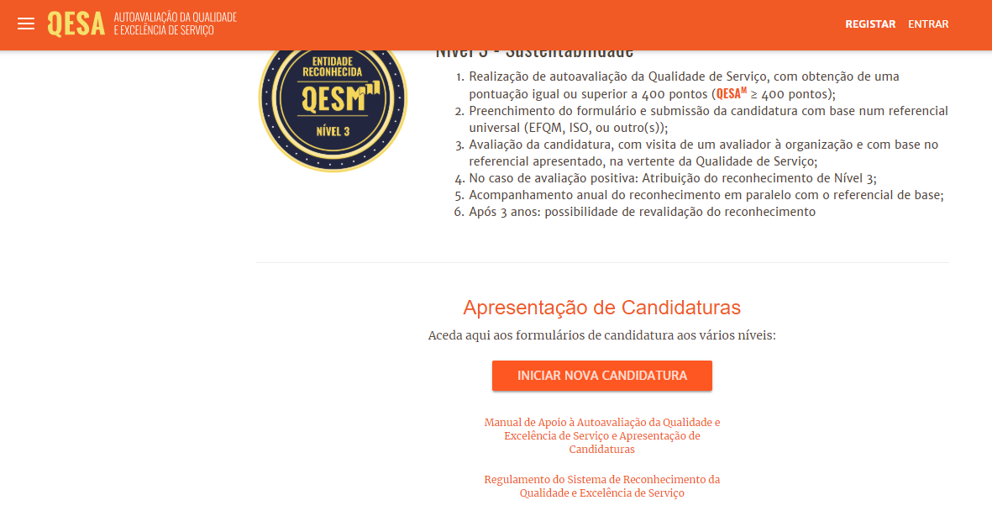
Apresentação de Candidaturas
https://qesa.pt/sistema-reconhecimento

Slide 31
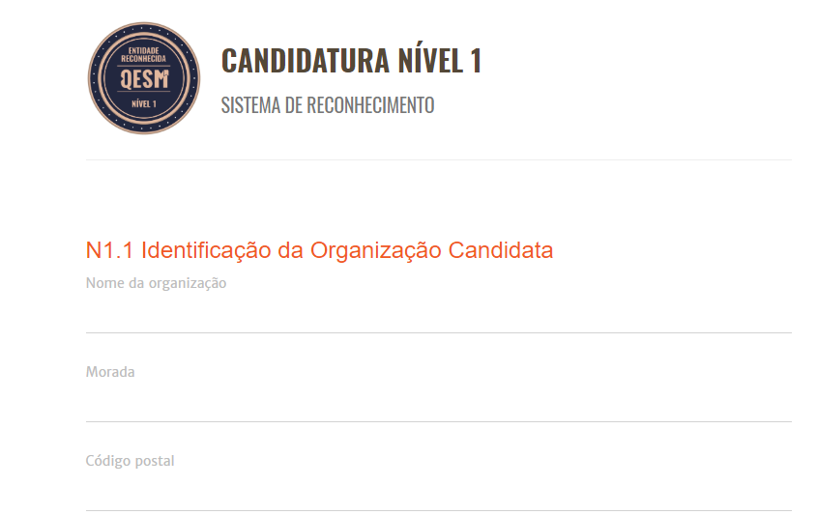
Apresentação de Candidaturas
https://qesa.pt/sistema-reconhecimento

Slide 32
Parte 2
Esclarecimento de Questões Acerca do Sistema de Reconhecimento e Apresentação de Candidaturas

Slide 33
Encerramento da Sessão
Muito Obrigado Pela Vossa Presença!

